Slide 1


华侨大学
HUA QIAO UNIVERSERSITY
GRADUATION DEFENSE
2022
基于YOLO v5的无人机目标检测算法研究
计算机科学与技术院系专业
导师：雷庆
主讲：程越
时间：2022/5/20

Slide 2
前言
SCIENCE AND TECHNOLOGY
目标检测是计算机视觉的重点核心问题之一，也是研究理解图像高层语义信息的基础。目标检测的主要任务是根据输入的视频或者图像，找到所有感兴趣的目标，然后给出它们的位置和类别信息。
目前基于YOLO v5的目标检测在视频目标实时检测、人脸识别、行人检测、车辆检测、交通标识检测和医学影像识别等领域有广泛的应用。
无人机目标检测是目标检测中研究方向之一。
无人机目标检测广泛应用于警务安防、灾害救援和农业植保等领域。

Slide 3

https://www.ypppt.com/
华侨大学
HUA QIAO UNIVERSERSITY
目录
SCIENCE AND TECHNOLOGY
GRADUATION DEFENSE
01
02
03
04
选题背景
研究方向
实验验证
结果分析

Slide 4

华侨大学
PART
HUA QIAO UNIVERSERSITY
GRADUATION DEFENSE
01
选题背景

Slide 5
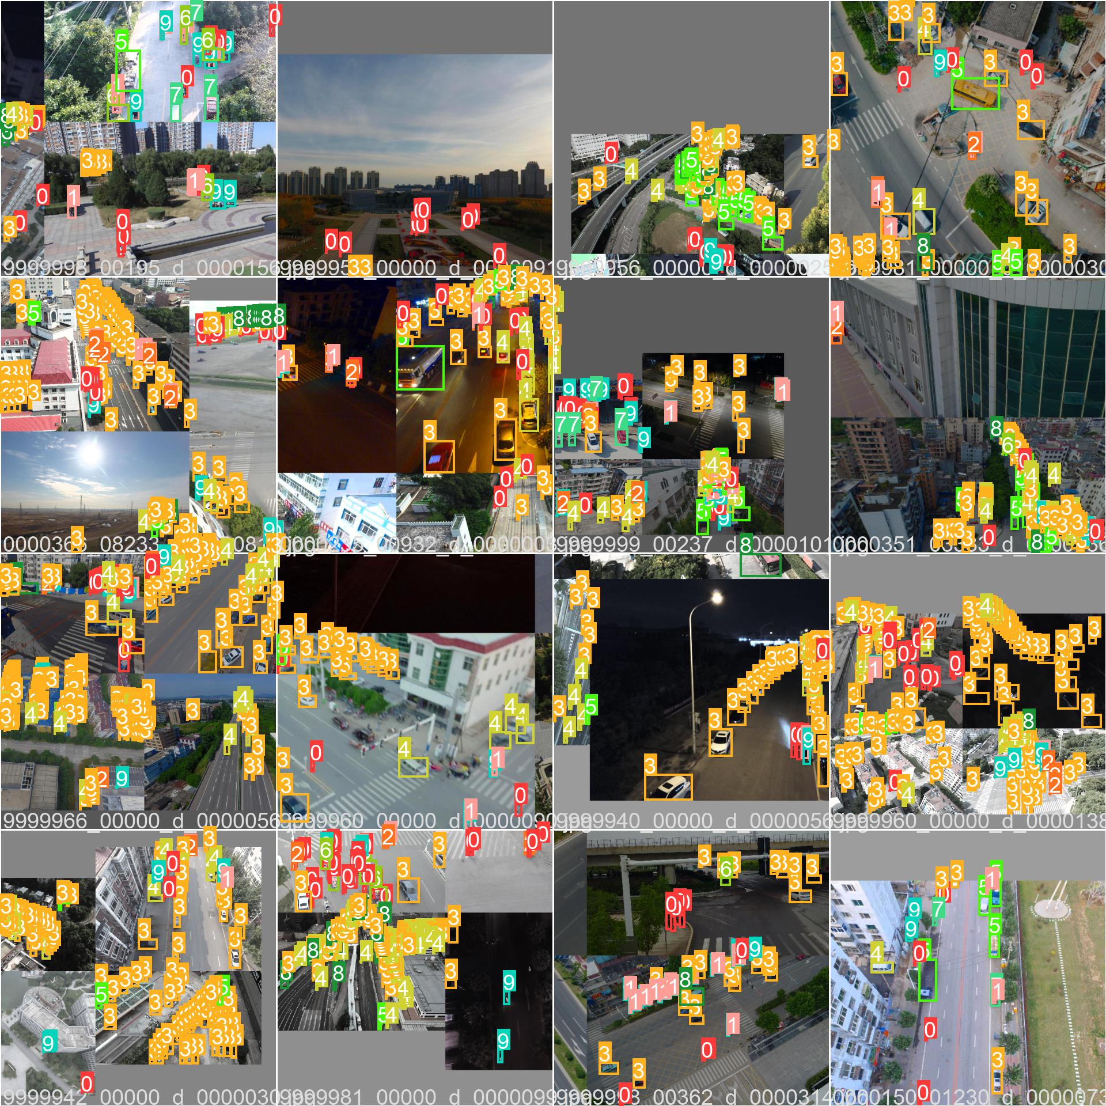
选题背景
SCIENCE AND TECHNOLOGY
目前基于YOLO v5的目标检测在视频目标实时检测、人脸识别、行人检测、车辆检测、交通标识检测和医学影像识别等领域有广泛的应用。其中基于无人机视觉的目标检测具有巨大的商业潜力和广泛的应用领域。与地面检测相比，无人机检测在空中无遮挡，具有更广的视野，能监测的范围更大，而且无人机使用成本低、环境适应能力强，适用于交通路口监测、大型集会巡查、故障检测、复杂地形的受灾地区信息搜集等方面。

Slide 6
选题背景
SCIENCE AND TECHNOLOGY
单阶段算法
两阶段算法
常见有YOLO系列，SSD算法
有R-CNN、Faster R-CNN等算法
Anchor Free算法
基于Transformer的目标检测
CornerNet、CenterNet等算法
近年又多有基于Transformer的目标检测算法应用

Slide 7
选题背景
SCIENCE AND TECHNOLOGY
01
02
03
YOLO v5
VisDrone数据集
两种训练的优化方法
YOLO v5作为最新的YOLO系列算法，拥有精度高、检测速度快、易于训练和部署等优点.
VisDrone无人机数据集包含手动注释的260万个边界框，还提供了一些重要的属性，包括场景可见性、对象类别和遮挡。
增大特征图分辨率和多尺度训练这两种方法通常能够增强模型的定位和分类性能。

Slide 8
华侨大学
PART
HUA QIAO UNIVERSERSITY
GRADUATION DEFENSE
02
研究方向

Slide 9
研究方向
SCIENCE AND TECHNOLOGY
1
2
3
数据集分析和处理
YOLO v5在VisDrone数据集上的消融实验
对模型的性能评估和分析

Slide 10
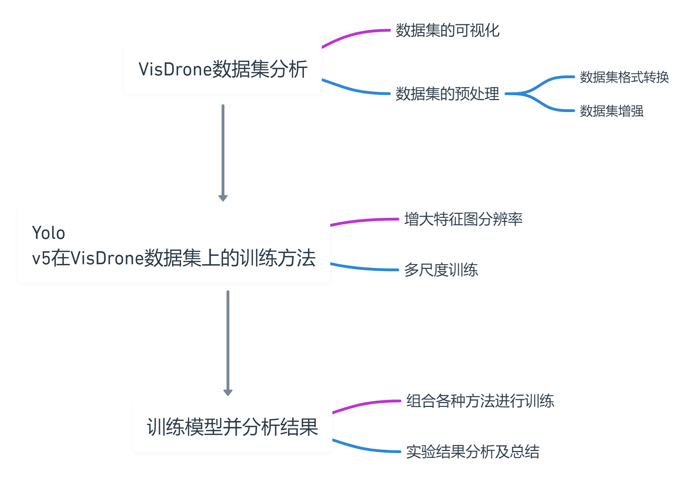
研究方向
SCIENCE AND TECHNOLOGY

Slide 11

Yolo v5创新点
输入端
1
马赛克增强和集成自适应锚框计算。
骨干网络
2
使用CSPDarknet作为Backbone，并且增加了一层Focus模块。
Neck
3
应用了SPP模块和FPN+PAN结构。

Slide 12
两种训练方法
SCIENCE AND TECHNOLOGY
增大训练分辨率
多尺度训练
深度神经网络通过下采样获取图像中丰富的语义信息。但是由于VisDrone数据集大部分是高分辨率图像，存在大量小尺寸(只有几像素)目标。而默认的训练分辨率为640×640.在训练时，高分辨率图像将先缩放到640×640，再经过下采样导致小目标几乎消失。
因此增大训练分辨率是最直接提升性能的方法。
多尺度训练即对输入图像进行缩放，从而达到扩大数据集大小，使模型降低对目标大小的敏感性，增强了模型检测性能的鲁棒性。同时也可以在模型测试阶段引入多尺度，然后通过NMS后处理融合多个尺度的检测，在牺牲一部分时间的基础上获得更高的精度。
Notes:
https://www.ypppt.com/

Slide 13
PART
GRADUATION DEFENSE
03
实验设计

Slide 14
实验设计
SCIENCE AND TECHNOLOGY
模型训练超参数
训练中遇到并解决的问题
Pytorch1.10和cuda11.6
英伟达P100或T4显卡
采用ImageNet数据集预训练的YOLO v5m模型
采用早停法判断模型是否收敛
Adam优化器，3e-4的初始学习率，前两个epoch热身
分别使用32、16、8作为模型训练图片分辨率为640、960、1280时的Batch size大小
用wandb库可视化训练过程
用浏览器脚本防止Colab平台自动中断
每5个epoch保存中间结果到硬盘用来训练中断后继续
Notes:
https://www.ypppt.com/

Slide 15
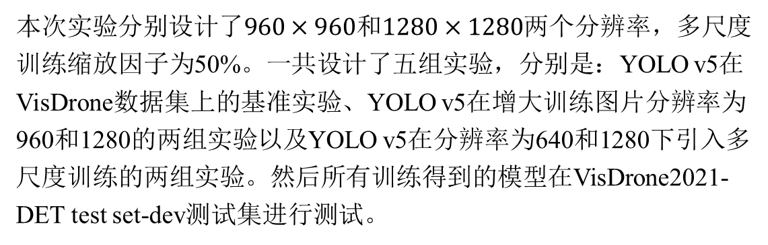
实验设计
SCIENCE AND TECHNOLOGY
增大特征图分辨率实验
多尺度训练
$本次实验分别设计了960×960$和$1280×1280$两个分辨率，多尺度训练缩放因子为50%。一共设计了五组实验，分别是：YOLO v5在VisDrone数据集上的基准实验、YOLO v5在增大训练图片分辨率为960和1280的两组实验以及YOLO v5在分辨率为640和1280下引入多尺度训练的两组实验。然后所有训练得到的模型在VisDrone2021-DET test set-dev测试集进行测试。
Notes:
https://www.ypppt.com/

Slide 16
华侨大学
PART
HUA QIAO UNIVERSERSITY
GRADUATION DEFENSE
04
结果分析

Slide 17
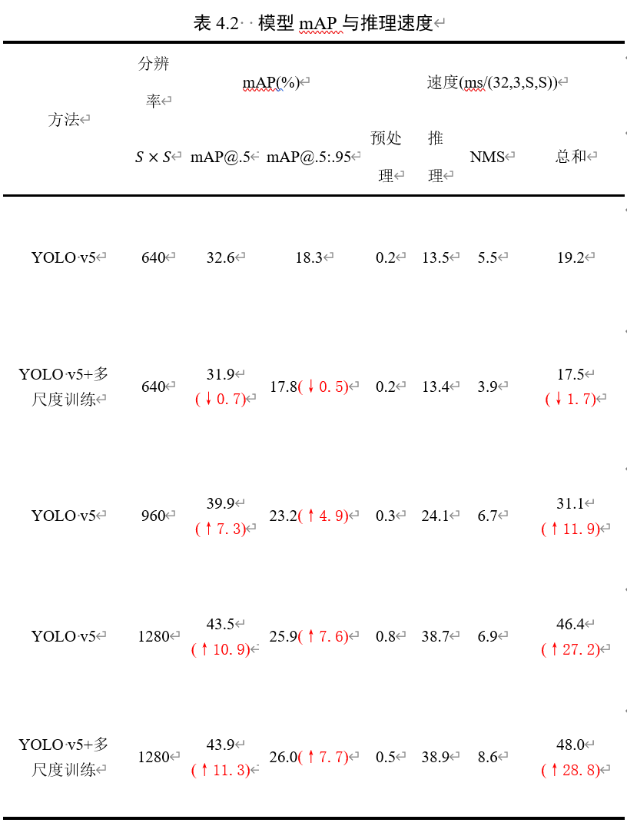
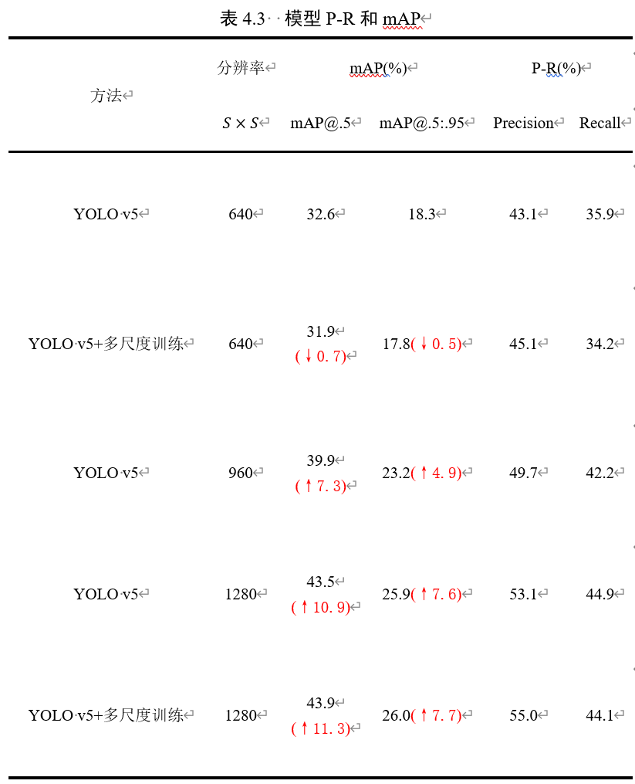
结果分析
SCIENCE AND TECHNOLOGY
文本标题
文本标题
点击这里，输入您的文本文字，更改文字的颜色或者大小属性。
点击这里，输入您的文本文字，更改文字的颜色或者大小属性。
50%
98%

Slide 18
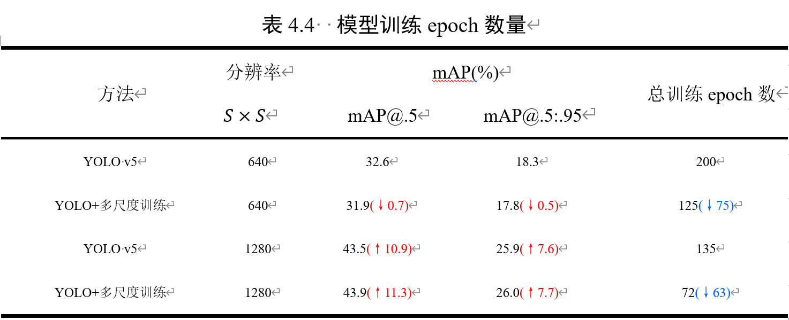
结果分析
SCIENCE AND TECHNOLOGY
文本标题
文本标题
点击这里，输入您的文本文字，更改文字的颜色或者大小属性。
点击这里，输入您的文本文字，更改文字的颜色或者大小属性。
50%
98%

Slide 19
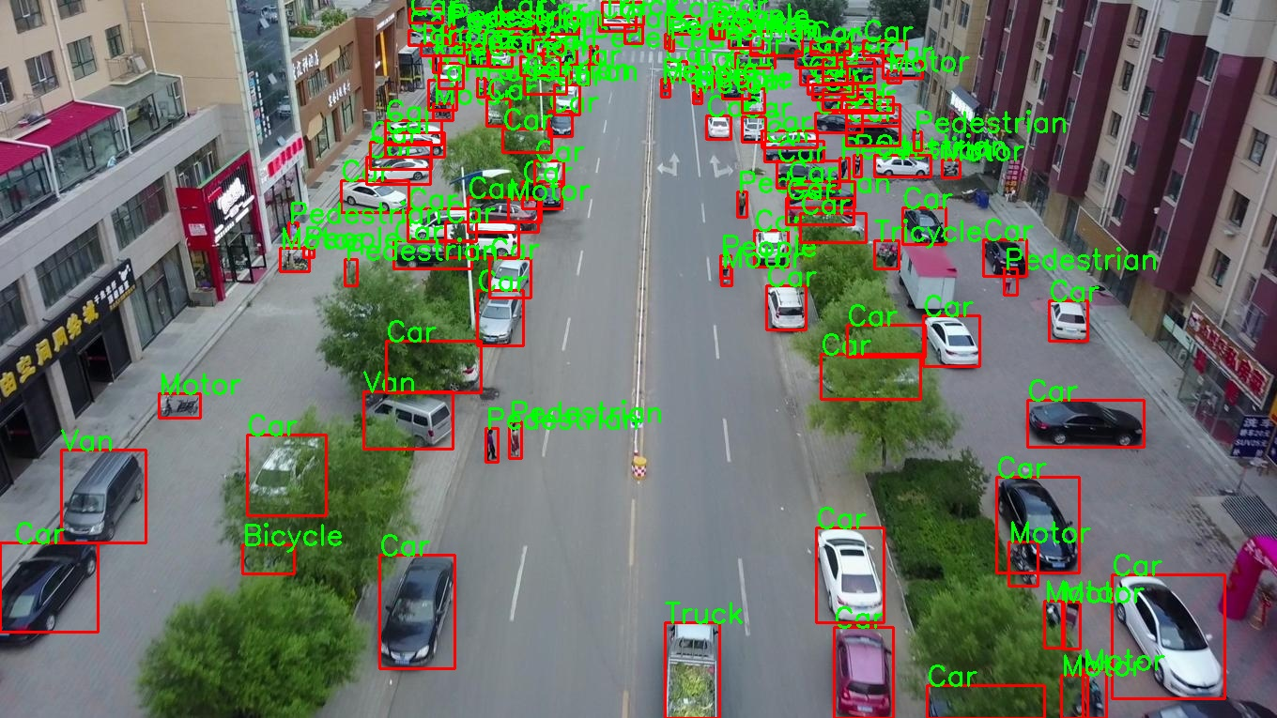
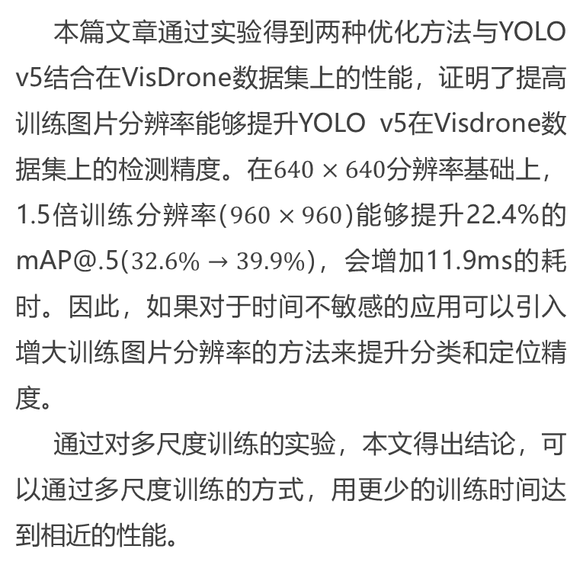
结果分析
SCIENCE AND TECHNOLOGY
本篇文章通过实验得到两种优化方法与YOLO v5结合在VisDrone数据集上的性能，证明了提高训练图片分辨率能够提升YOLO v5在Visdrone数据集上的检测精度。在$640×640$分辨率基础上，1.5倍训练分辨率($960×960$)能够提升22.4%的mAP@.5($32.6\%→39.9\%$)，会增加11.9ms的耗时。因此，如果对于时间不敏感的应用可以引入增大训练图片分辨率的方法来提升分类和定位精度。
通过对多尺度训练的实验，本文得出结论，可以通过多尺度训练的方式，用更少的训练时间达到相近的性能。

Slide 20

结果分析
SCIENCE AND TECHNOLOGY
个人加入的两种方法的定量分析
增大训练图像分辨率能够提升模型分类和定位精度，本文没有定量计算增大训练图像分辨率会增大多少模型的参数量。
实验证明多尺度训练能够加速模型的训练，但是本文没有对其加速训练的原理做定量分析
改进方向

Slide 21
针对评审意见的修改
SCIENCE AND TECHNOLOGY
封面届别错误 2022届
首次缩写注释不对，R-CNN(Region-based Convolutional Neural Network, R-CNN)
单阶段算法
建议图2.4改成自己画的图
等人前列一个作者即可
常见有YOLO系列，SSD算法
全文图表尽量自己画，不要截图
部分图不美观，字太小，结构不合理，建议自行重画，如图2.2
基于Transformer的目标检测
全文图表尽量自己画，不要截图
图3.4建议自行调整为表格
近年又多有基于Transformer的目标检测算法应用
摘要翻译不正确
全文图表尽量自己画，不要截图
所有公式需自己手敲，不要截图

Slide 22
华侨大学
05/20
HUA QIAO UNIVERSERSITY
GRADUATION DEFENSE
2022
欢迎各位老师指导
计算机科学与技术院系专业
THNAK YOU

